Slide 1


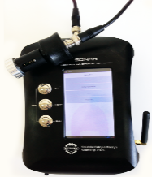
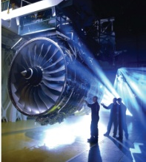
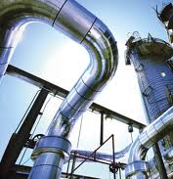
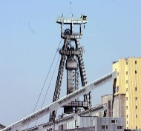
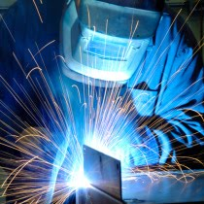

SONAR – Ultradźwiękowy system diagnostyki stanu zamocowania kotew stalowych w górotworze
Kofama Koźle S.A.
www.kofama.com.pl

Slide 2
Plan prezentacji
Plan prezentacji:
  Geneza projektu – problemy badawcze
  Koncepcja systemu SONAR
  Koncepcja pomiarów
  Moduły funkcjonalne SONAR
  Algorytmy przetwarzania danych i stanu wizualizacji
  wklejenia kotwy stalowej
www.kofama.com.pl

Slide 3
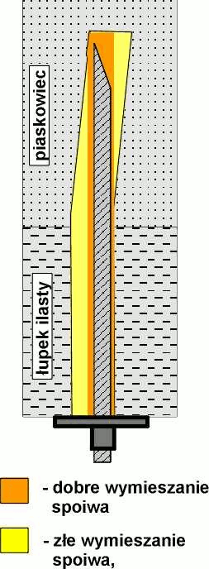
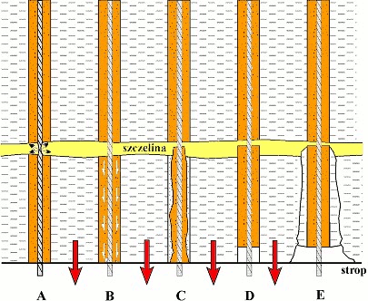
Geneza projektu – problemy badawcze
Sposoby utraty połączenia kotwy z górotworem
Wpływ krzywizny otworu na efekt wymieszania i grubość warstwy spoiwa
www.kofama.com.pl

Slide 4
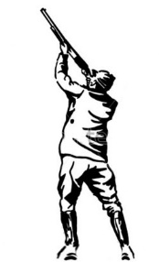

Koncepcja systemu SONAR
Zainstalowane kotwy
Baza danych
Głowica ultradźwiękowa
Urządzenie pomiarowe
www.kofama.com.pl

Slide 5
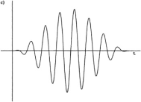
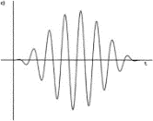
Koncepcja pomiarów
Sygnał odbity
Sygnał odbity
Braki w wypełnieniu
Głowica pomiarowa
Sygnał nadany
www.kofama.com.pl

Slide 6
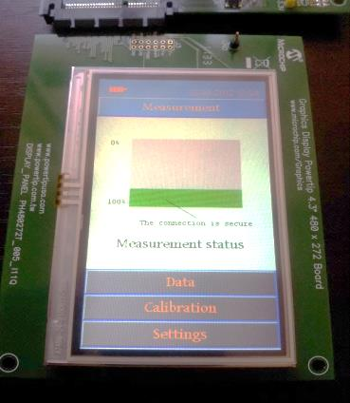
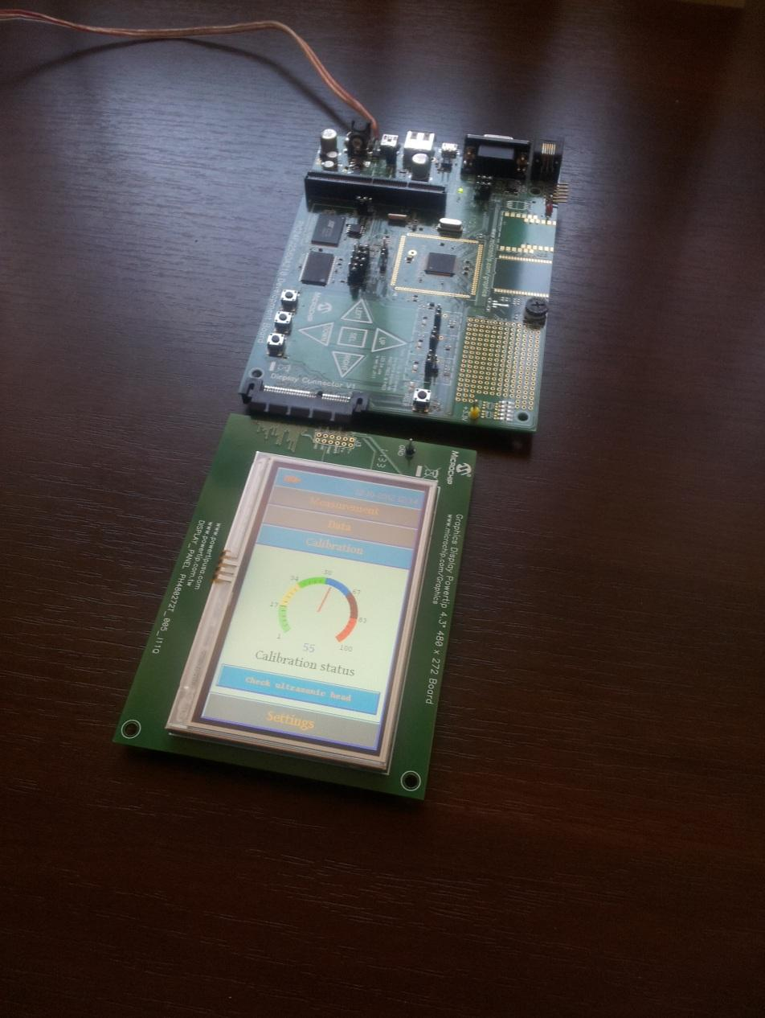
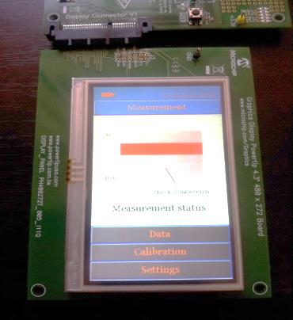
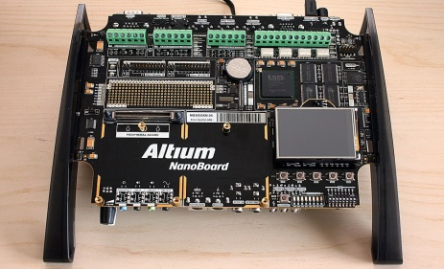
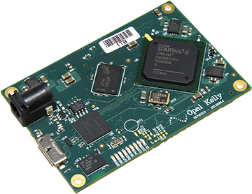
Moduły funkcjonalne SONAR
Schemat blokowy SONAR
Moduł wyświetlacza
Centralny moduł sterujący
www.kofama.com.pl

Slide 7
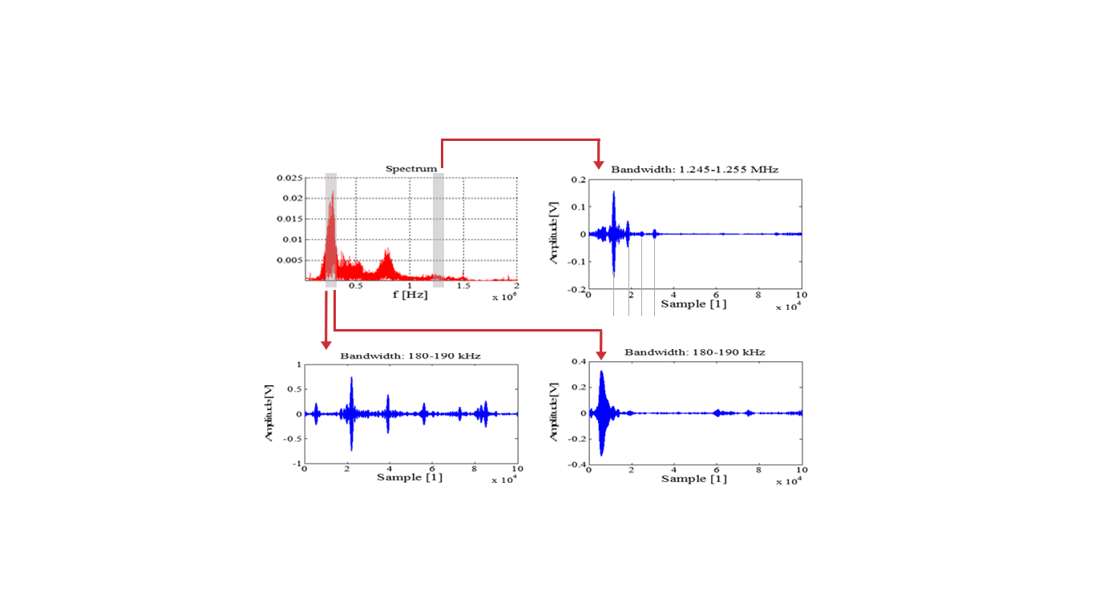
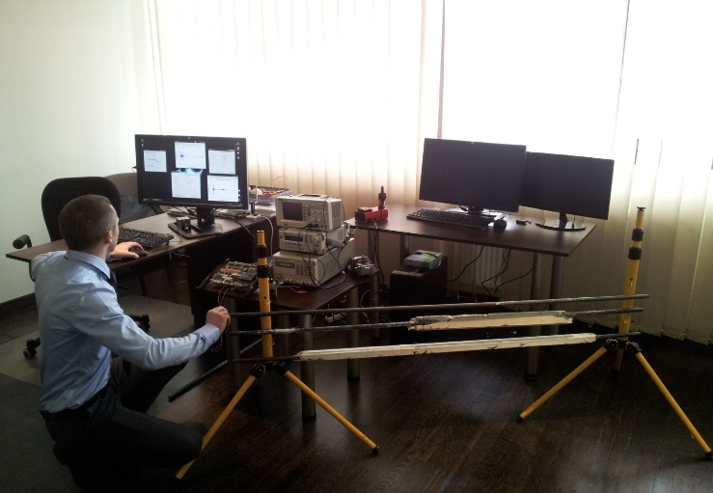

Algorytmy przetwarzania danych i wizualizacji stanu wklejania kotwy stalowej
Kotew bez wklejania
Stanowisko badawcze SONAR
Kotew z wklejeniem
Urządzenie SONAR
www.kofama.com.pl

Slide 8
Dziękujemy za uwagę!
Kofama Koźle S.A.
Ul. Portowa 47
47 – 205 Kędzierzyn - Koźle
www.kofama.com.pl
www.kofama.com.pl

